Slide 1
arduino
传感器
定时器
蓝牙
I/O口

Slide 2
ios
单片机
图表显示
需搜索的蓝牙名字：AXIN08
通过串口与蓝牙通信
service（UUID）:FFE1
蓝牙接收
core Bluetooth
AD转换
滤波
卡尔曼

Slide 3
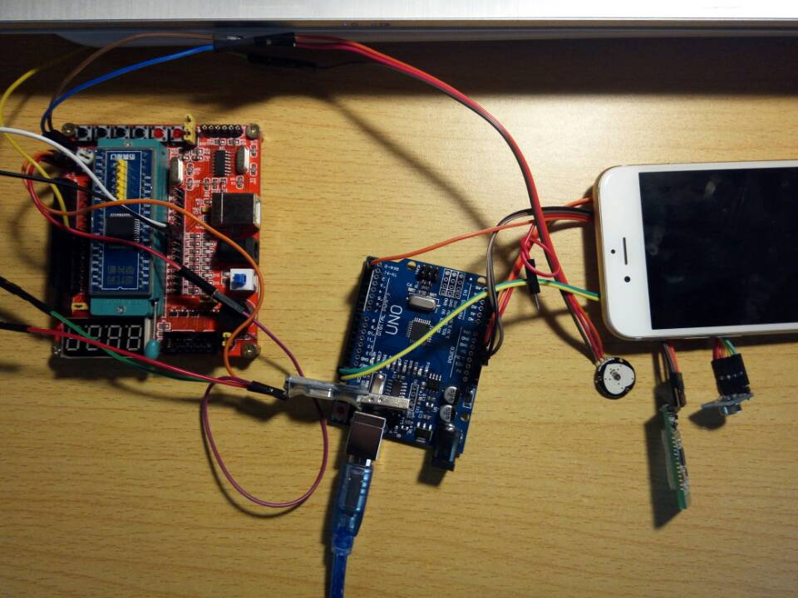
avr最小开发板
苹果手机
arduino板子
心率
传感器
HW-691温度传感器
HC08蓝牙4.0

Slide 4
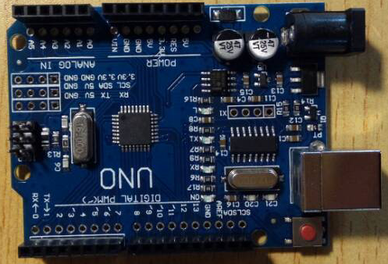
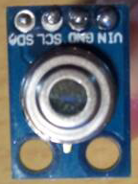
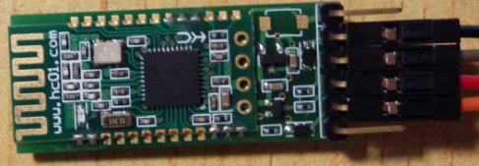

Slide 5
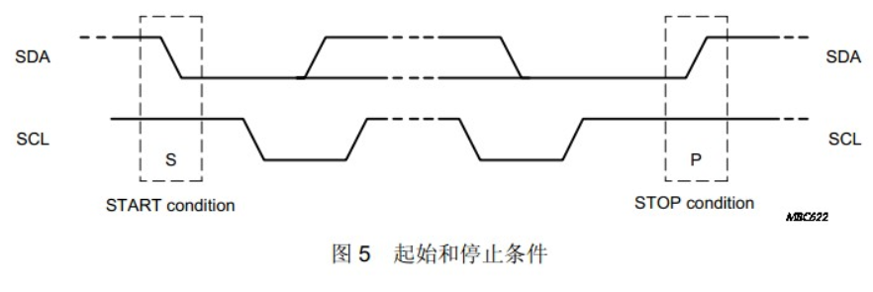
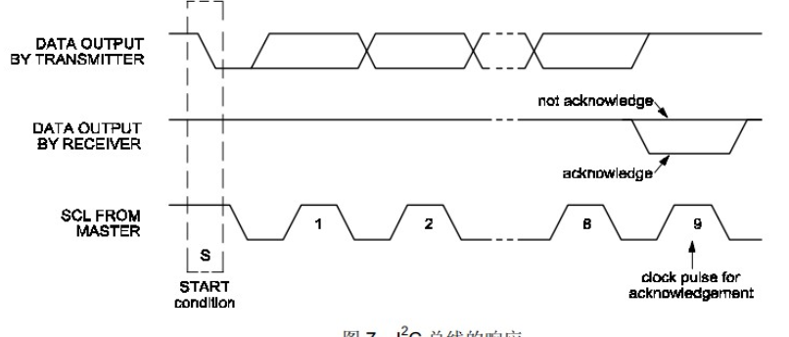

Slide 6
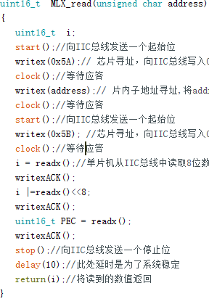
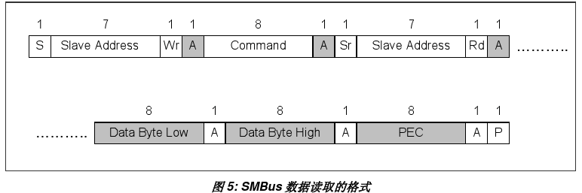
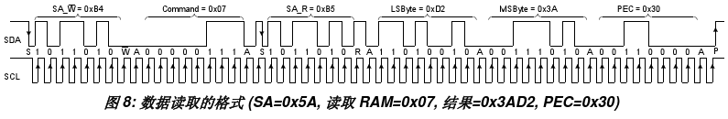
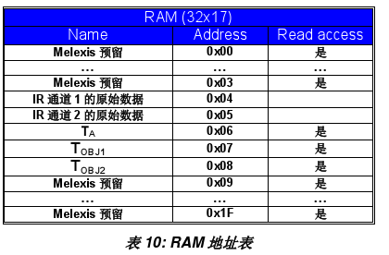

Slide 7

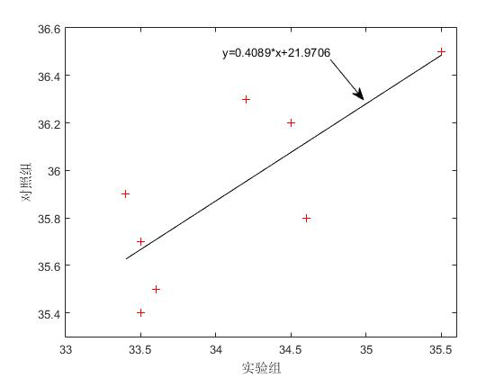

Slide 8
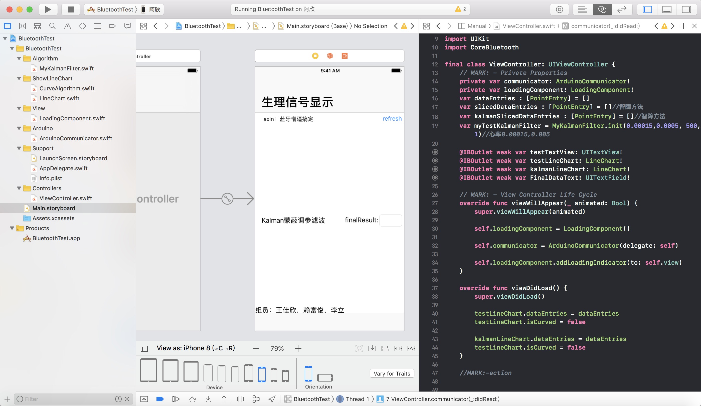


kalman滤波部分
图标显示部分
未搜索到蓝牙时的界面
蓝牙与ARDUINO通讯部分
“主函数”与”主界面”部分

Slide 9
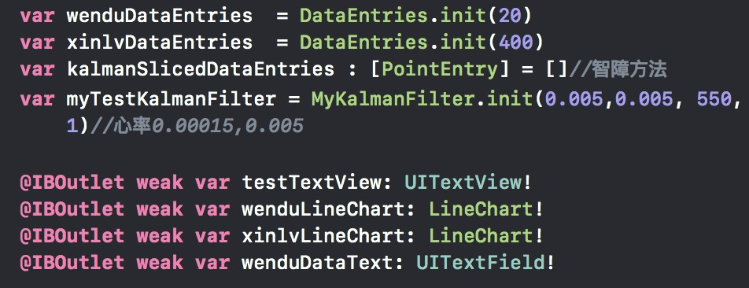
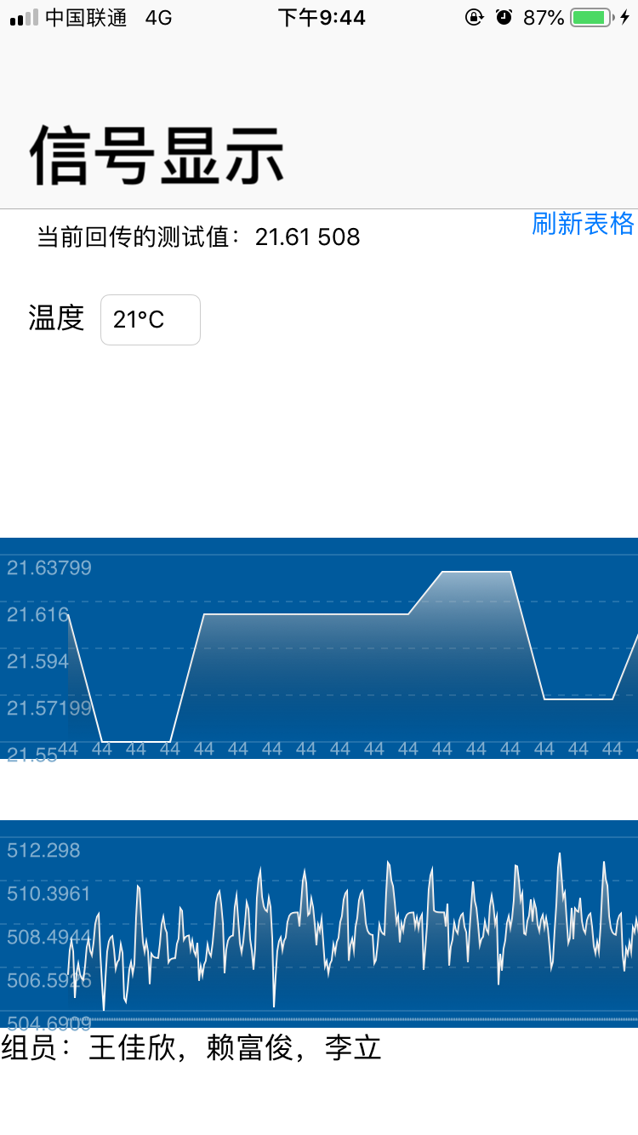
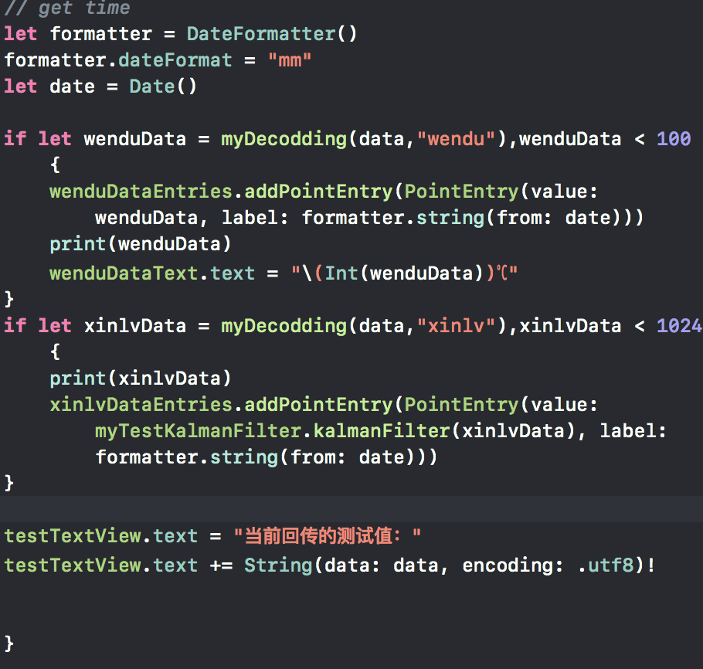
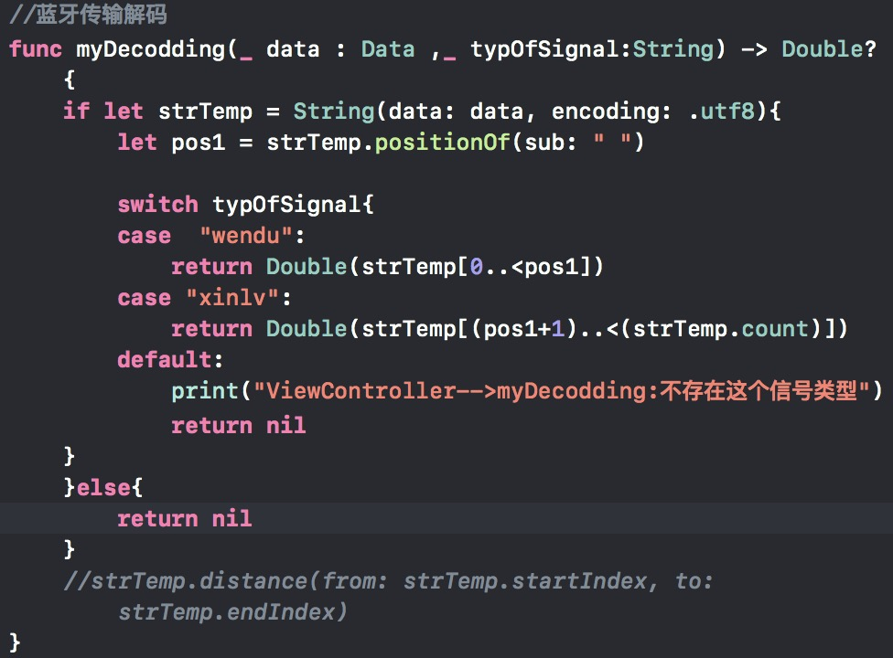

Slide 11
感谢您的观看
THANK YOU FOR YOUR WATCHING

